Slide 1
Светлый праздник Пасха

Slide 2
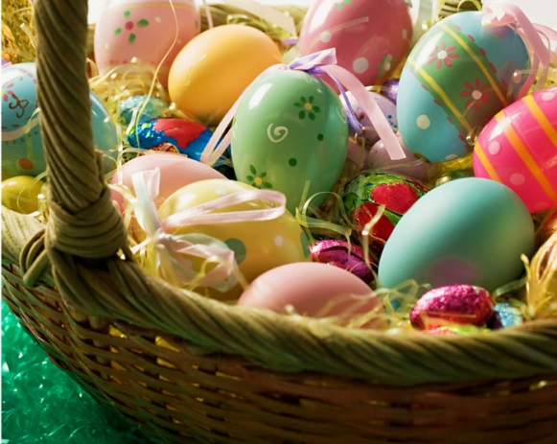
Что такое Пасха
Пасха-самый главный православный праздник. В переводе с греческого языка слово «пасха» означает «избавление». В этот праздник все православные люди радуются воскрешению Иисуса Христа, торжествуют победу жизни над смертью. Вместо обычного приветствия все говорят: «Христос Воскресе!», а в ответ слышат: «Воистину Воскресе!», после чего трижды целуются. Ну и конечно, все дарят друг другу крашеные яйца и угощают куличами.

Slide 3
Росписи Пасхальных яиц
Писанки — это расписанные пчелиным воском и красками сырые яйца , которые родные и близкие дарят друг другу на Пасху. Писанки — это один из самых сложных способов росписи яиц. На сыром, вымытом и охлажденном яйце стальным пёрышком выводят узоры горячим воском. Сделав узор, яйцо опускают в разведённую холодную краску, начиная с самой светлой, обтирают и делают новый узор воском и опять опускают в другую краску. Когда все узоры выведены, надо осторожно «стопить» воск с яйца — или над пламенем газовой горелки, или над свечкой. По мере того, как воск тает, его нужно вытирать мягкой бумажкой или тряпочкой.

Slide 5
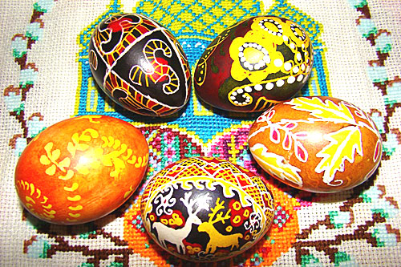
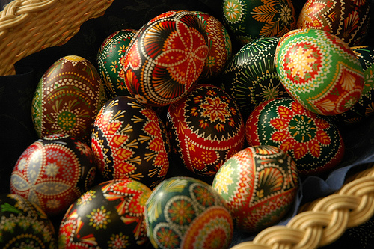

Slide 6
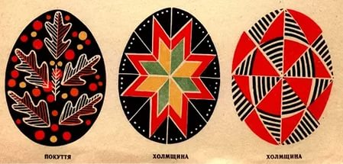
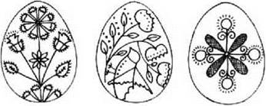
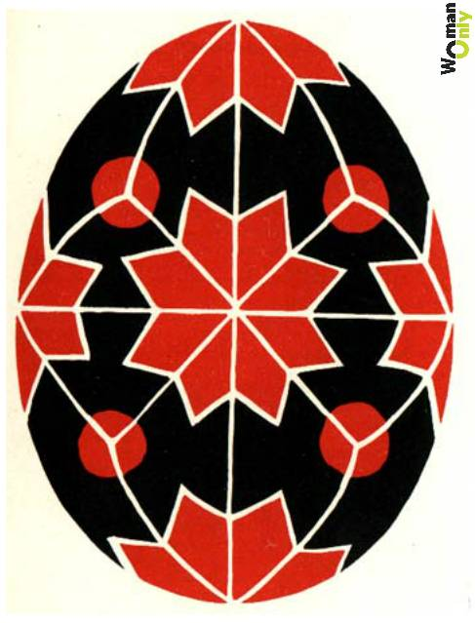
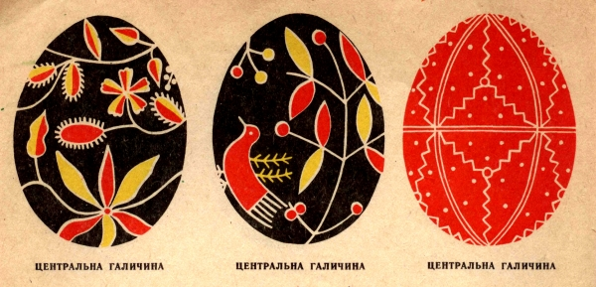
Орнаменты на писанках

Slide 7
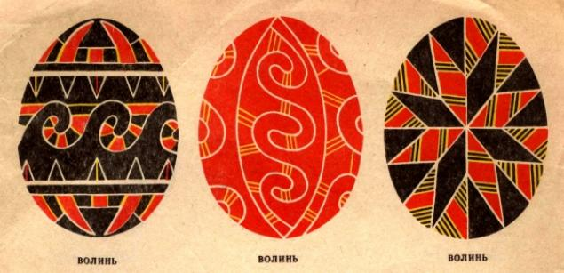
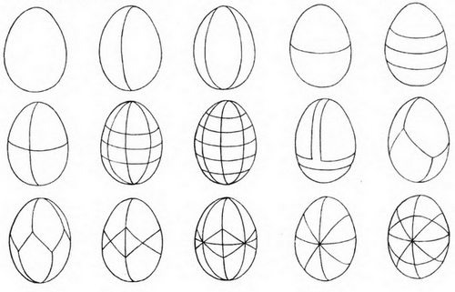

Slide 8
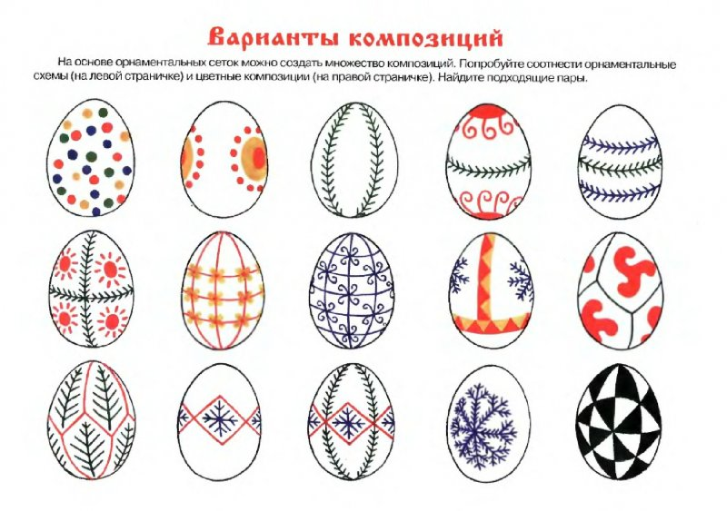

Slide 9
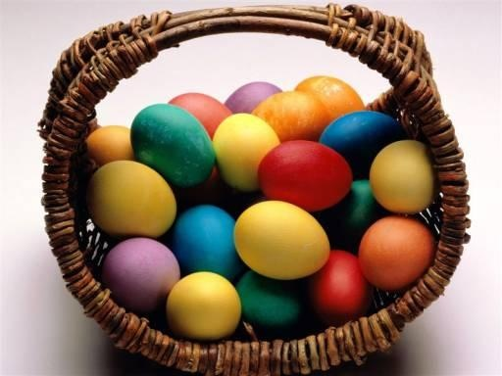
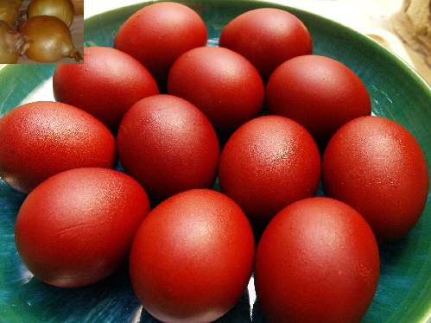
Крашанка — сваренное вкрутую яйцо, окрашенное в один цвет без узоров. Красят как природными красками (луковой скорлупой, соком свеклы, красной капусты) или специальными пищевыми красителями. На Пасху чаще всего делают именно крашанки. Ими же играют в игры. У славян катание крашанок по первой траве – магическое действие, которым они призывают мать-землю к плодородию

Slide 10
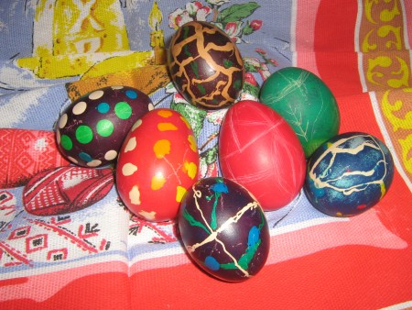
Крапанка — яйцо изначально окрашено в один цвет с последующим нанесение горячим воском пятен, полосок, крапинки. Раньше крапанки могли сочетать не более 3-х цветов.

Slide 11
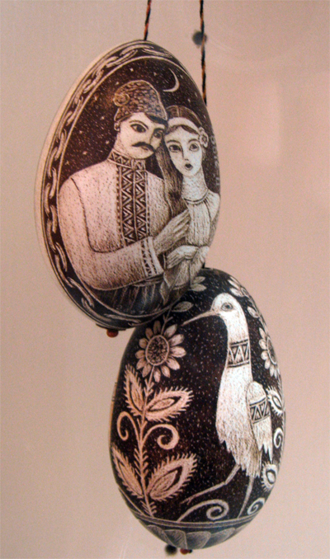
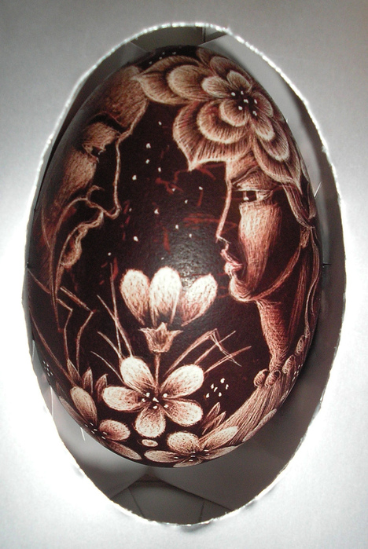
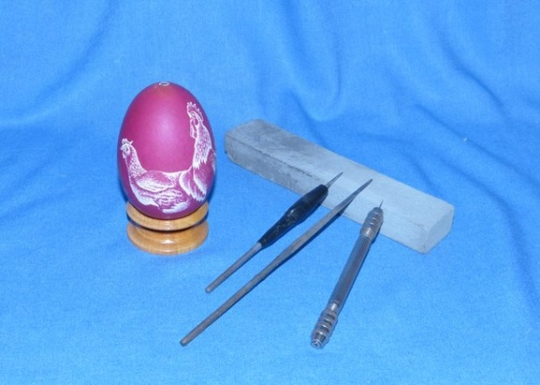
Дряпанка (шкрабанка) — яйцо изначально окрашено в один цвет, на котором металлическим острием царапается узор. Как правило шкрябанки красят природными красителями, так как пищевые очень размазываются при царапаньи.

Slide 12
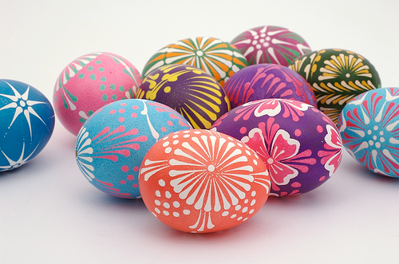
Малеванка — яйцо, расписанное каким-нибудь узором. Они не несут символического значения, поэтому могут расписываться не воском, а любой краской. На малеванках часто помимо узоров, рисуют сюжетные картинки, пейзажи.

Slide 13
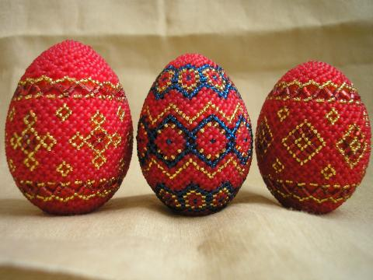
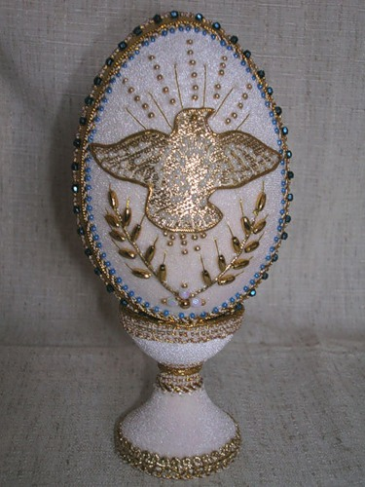
Яйчата— яйца, вырезанные из дерева и камня, сделанные из фарфора и глины, изготавливались на Руси еще в ХIII веке. Позднее яйца стали украшать бисером, кружевами, вязанием и т.д. Самые известные в мире «Яйчата» изготавливал императорский ювелир Кавл Фаберже.

Slide 14
Основные цвета:
Желтый – знак солнца, тепла
Зеленый- знак жизни
Голубой- цвет неба
Красный – знак счастья, света
Белый- начало всех цветов, рода небесного
Коричневый, черный- цвет земли

Slide 15
Самое большое пасхальное яйцо в Канаде
На территории Канады, в местечке Вегревилль, расположенном к востоку от Эдмонтона и населенном, в основном, этническими украинцами, находится самое большое в мире пасхальное яйцо. Его длина составляет 8 м, а ширина — 5 м. Эта «писанка» весом около 2270 кг сделана из обломков самолетов. Она поворачивается по ветру, как гигантский флюгер, и видна за многие километры. Обхватить этот шедевр смогут только 20 человек, а разбить — разве что тяжелая артиллерия.

Slide 17
Яйца Фаберже
Карл Фаберже появился на свет в 1846 году в Санкт-Петербурге. В юном возрасте он переехал с семьей в Германию, где и нашел свое призвание. Он получал уроки ювелирного мастерства у самых знаменитых мастеров Германии, Англии и Франции. В возрасте 26 лет Фаберже вернулся на родину, где женился и начал работу в семейной ювелирной фирме.

Slide 18
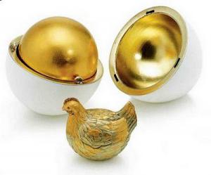
Яйцо, изготовленное из золота, с оригинальным сюрпризом – курочкой и рубиновой короной - было заказано Александром III в дар на Пасху 1885 года царице. Фаберже создал копию модели, которую сама Мария Федоровна увидела, еще будучи в раннем возрасте. Датское яйцо было изготовлено из слоновой кости, а в качестве сюрприза внутри у него было кольцо.
«Курочка»

Slide 19
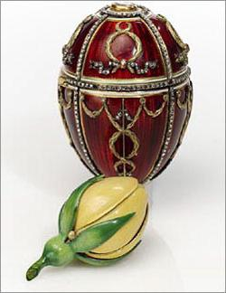
«Яйцо с бутоном розы»
Еще одна работа именитого мастера. Изготовлена она в необычном для того времени стиле – неоклассицизме. Внутри яйца спрятан бутон розы. Работа была выполнена Фаберже по заказу Николая II для его жены

Slide 20
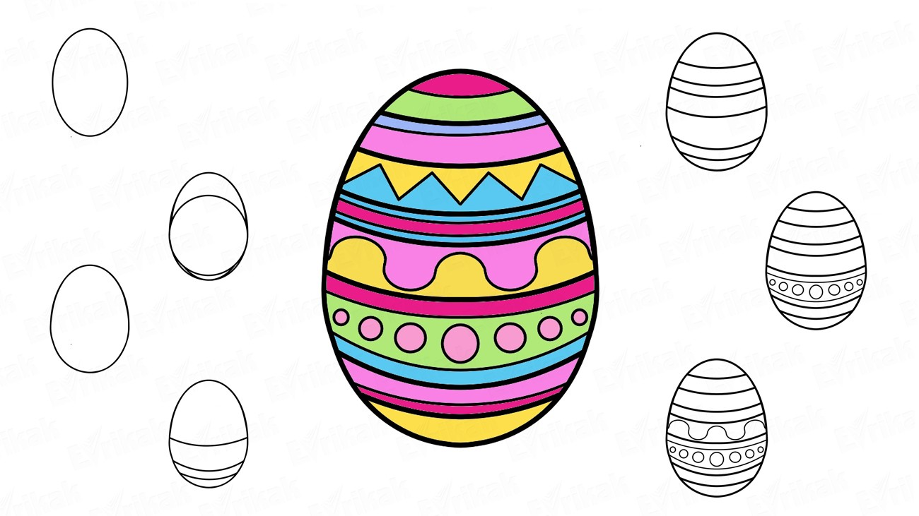
Нарисуй по алгоритму

